Slide 1
Contest 5 By Axiba

Slide 2
A. Easy Equation

Slide 3
题目大意:
求(x1^n%p)*(x2^n%p)*(x3^n%p)*(x4^n%p)=1(mod p^2)的解的个数,其中p是质数,x1,x2,x3,x4都是[l,r]之间的正整数.

Slide 4
解法:
思想是Meet in the middle
有兴趣可以去看qmd2013年的国家集训队论文

Slide 5
解法:
首先,n次方和[l,r]区间看上去很大,其实都没有什么用,O(p)的复杂度可以预处理[l,r]中n次方后mod p等于x的数的个数,记作f[x].

Slide 6
解法:
然后讨论两个变量的时候,用g[x]表示((x1^n)%p)*((x2^n)%p)=x(mod p^2)的(x1,x2)有序对的对数.利用f[x]可以在O(p^2)的复杂度内处理.

Slide 7
解法:
最后时四个变量的时候,同理,我们可以利用两个变量的结果g[x]来处理.
但是直接枚举的复杂度是O(p^4),显然会崩...
考虑解模线性方程ax=1 (mod p^2)(事实上可以证明对固定的a(0<=a<p^2)解最多只有一个,所以求一发逆元就好了), 复杂度降到O(p^2 log p)
如果用科学的姿势递推求逆元,复杂度可以降到O(p^2) .
(本来是要卡log的...写数据的时候写错了...p本来的范围是2k...被优化常数卡过去了QwQ...)

Slide 8
解法:
科学的姿势长这样:
rev[0]=0;rev[1]=1;
for(i=2;i<=mod;i++)
rev[i]=(int)(1LL*(mod-(mod/i))*rev[mod%i]%mod);
为什么?
ax+y = 0 (% mod)
ax = -y (% mod)
a^-1 = -x*y^-1
令x=mod/a, y=mod%a

Slide 9
B.Ant
题意：
已知一个长方体的最长边为n，设L为长方体的一个顶点到对角顶点的最短路径（从表面走），求所有不同的长方体的L2的和。
解答：
设边长为n,x,y （x,y<=n），最短路一定是sqrt( n²+(x+y)² )
统计不同的长方体个数 ，以及 sigma{ (x+y)² } (1≤x ≤y ≤n)
设k=x+y，我们需要计算k=1,2,3……，2n的每个k的取值的情况数
当k ≤ n+1, 情况数为 k div 2
当k>n+1，情况数为 k div 2 -(k-n-1)
立方求和、平方求和
细节：
设t= k div 2，讨论n的奇偶性
取模时除法需要注意

Slide 10
C. Dying
Burnside引理、 Pólya定理、手算多面体置换群

Slide 11
题意
给所有边相等的多面体的每个面染上M种颜色中的一种，多面体可以任意旋转。求不重复的方案数模P的值。
多面体可以是N棱锥、N棱柱、正八面体、正十二面体、正二十面体。
数据规模：1 <= M <= 10^9， P= 10^9+7

Slide 12
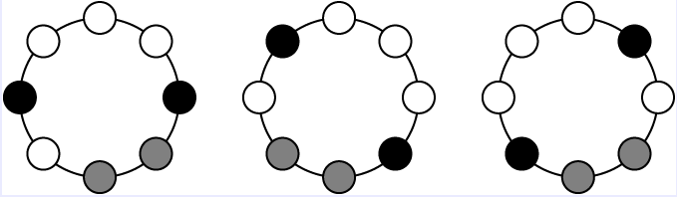
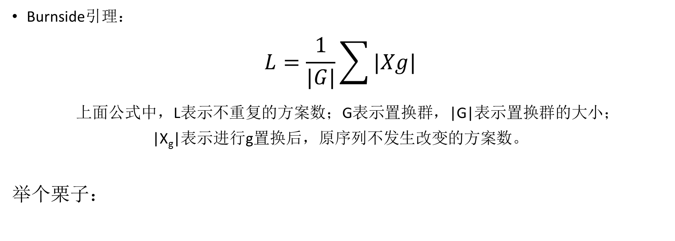
预备知识——Burnside引理、 Pólya定理
Burnside引理：
$$L=\frac{1}{|G|}\sum{|Xg|}$$
上面公式中，L表示不重复的方案数；G表示置换群，|G|表示置换群的大小；
|X_{g}|表示进行g置换后，原序列不发生改变的方案数。
举个栗子：

Slide 13
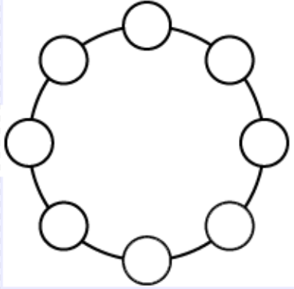
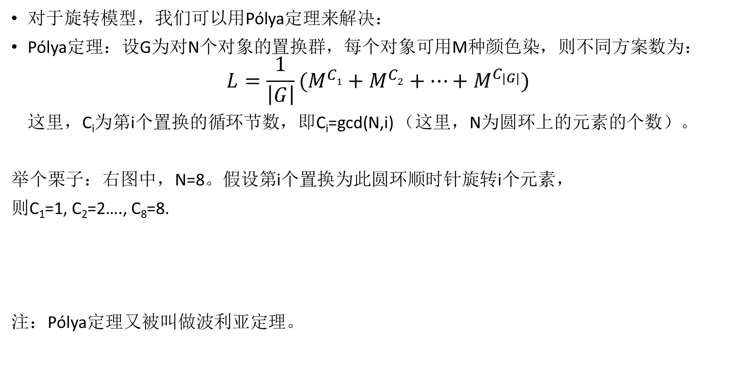
预备知识——Burnside引理、 Pólya定理
对于旋转模型，我们可以用Pólya定理来解决：
Pólya定理：设G为对N个对象的置换群，每个对象可用M种颜色染，则不同方案数为：
$$L=\frac{1}{\left|G\right|}(M^{C1}+M^{C2}+…+M^{C_{|G|}})$$
这里，C_{i}为第i个置换的循环节数，即C_{i}=gcd(N,i) （这里，N为圆环上的元素的个数）。
举个栗子：右图中，N=8。假设第i个置换为此圆环顺时针旋转i个元素，
则C₁=1, C₂=2…., C₈=8.
注：Pólya定理又被叫做波利亚定理。

Slide 14
预备知识——Burnside引理、 Pólya定理
Pólya定理实际上是Burnside引理的一个特殊情况，在实际的应用中，一般都是用Burnside引理来考虑，然后用Pólya定理来计算其中一部分的计算。

Slide 15
对于Dying这道题
这道题最关键的就是把多面体的置换群算出来。多面体置换群比较多，正十二面体和正二十面体有60个…需要对置换群有一定的了解以及对其进行合理适当的分类才能够算出来。
另外，要注意的是，题目里的三棱锥和四棱柱比较特殊，他们分别是正四面体和正六面体。需要对它们特别处理。

Slide 16
对于Dying这道题——推导置换群
推导置换群，一般都是对旋转轴或是旋转角度进行枚举。
在这道题中，我们可以用下面的方式进行枚举：
(1) 以两个相对的面的中心连线为轴进行旋转
(2) 以两个相对的棱的中心连线为轴进行旋转
(3) 以两个相对的顶点连线为轴进行旋转
具体的正多面体置换群网上是有的，有兴趣的同学可以去看一看。
网址是： http://blog.csdn.net/nickms/article/details/6076341

Slide 17
对于Dying这道题
这题在计算N棱锥和N棱柱的时候，因为要用Burnside引理，所以时间复杂度为O(N*log(N))。
在计算正多面体的时候，因为置换是固定的，所以计算时间为线性的，即O(1)。
所以此题总的复杂度为O(N*log(N))。

Slide 18
D. Subtree
【题目大意】
给出一个N个节点的无根树，每个节点有一个权值W[i], 要求找出节点之间AND运算后值最大的子树的个数，并对结果mod 1000000007。
【解法】
由于And运算的性质，节点之间And不会使得值变大。所以最大的值就决定了所有符合条件的子树的节点。所以题目的本质其实就是求子树个数。
首先找到最大的值mx， 开始遍历整个树，当符合有当前W[u] == mx时，可以找出所有它的子节点W[v] == mx, 转移计算F[u] = F[u] * (F[v] + 1) % MOD, 表示计算到节点u时包含的子树个数。
【拓展】
限制子树大小>=k, (k<=100)

Slide 19
E. Whac-A-Mole
【题目大意】
（1）有一块地，0表示没有地鼠，1表示有一只地鼠，2表示有两只地鼠 （2）锤子有三种类型：1*1、2*2和3*3， 即你用完了1*1的，打下一个就要用2*2的，以此类推
（3） 1*1的锤子可以覆盖一个点；
2*2的锤子可以覆盖2*2的区域；
3*3的锤子同理 （4）而且这锤子功能有点变态，并不是帮助你打死地鼠，而是通过一个函数使每次打的区域的地鼠都变成一样的数目，这个数目由W（x）得到，其中x为锤子所覆盖区域的地鼠的总和
求经过p次以后的整块地的地鼠数目

Slide 20
解法
简单模拟
用二维数组记录整块地上不同坐标的地鼠数目
用一个变量记录锤子的型号
每次处理的时候根据锤子型号进行处理
处理完锤子型号改变
注意边界的处理，边界外的部分永远视为0

Slide 21
F. Encryption
【题目大意】
对于某个数x，有两种加密方法，先把x用二进制表示出来，如果信号是1，那么就找到比x少1个0的并且比x大的二进制数（并且他们之间没有其他符合条件的二进制数）；如果信号是2，那么就找和x的0的个数相同的比x大的二进制数（并且他们之间没有符合条件的其他二进制数） 注：如果没有符合条件的数，那么就原样输出
这里的0的个数是指在64位二进制中（包括前面的先导0）

Slide 22
解法
这题最好是用位运算
就是让从右边开始第一次出现在1左边的0变为1，然后把它右边的1放到最低位去即可
其次还可以把二进制的每一位放到数组里，然后“手动模拟位运算”
注意那些没有符合条件的数：
对于情况1，就是所有位都是1
对于情况2，就是那些所有“1”都集中在左边的数，比如0xffffffffffffffff以及它向左移产生的数

Slide 23
位运算
X 0110011110 原数
Y=X&-X 0000000010 提取X最右边的1
Z=X+Y 0110100000 把X的从右边开始的第一个位于 1左边的0变成1，并且把它右边的 1都变成0
M=Z&-Z 0000100000 提取Z的右边第一个1，即为之 前X的被变为1的那个0，相当于记 录了这个特殊的0的位置
M/Y 0000010000 用于记录X中那个特殊的0与X 最右端的1相差的位数，这里末尾 有4个0说明相差四位
R=（M/Y>>1）-1 0000000111 在最低的几位产生1. 由于总的（对于情况1只要补偿的1多一个即可） 1的个数不变，故要补偿产生之前 在X中被变为0的1的个数
Z|R 0110100111 把前面的1和后面补偿的1合 起来即为结果

